Slide 1
Παρουσίαση 3^{η} Ιδιότητες των Δομικών Υλικών
Βάρος
Χρώμα
Αντοχή
Θερμοαγωγιμότητα
Ηλεκτρική αγωγιμότητα
Αντίσταση στα χημικά

Slide 2
Επιλογή των ΔΥ
1. Εξωτερική παράγοντες
2. Ιδιότητες των ΔΥ για να ανταπεξέλθουν στις απαιτήσεις του έργου
3. Προδιαγραφές
Χημικές
Φυσικές και Μηχανικές Ιδιότητες
Τεχνικές

Slide 3
Φυσικές Ιδιότητες
1. Φαινόμενη πυκνότητα –πορώδες
V_{φ}=V_{u}+V_{k Κενά}
_{Απόλυτος} _{όγκος}
_{Φαινόμενος όγκος}
_{Εάν Α=10 cm} (κάθε πλευρά) Vφ=1000 cm³
^{Μετά} την συμπίεση ή λειοτρίβηση ο όγκος είναι π.χ. 2/3 του φαινόμενου όγκου , δηλ. Vu=666,67 cm³
^{όγκος} κενών =V_{k}= 1/3 του φαινόμενου όγκου =333,33 cm³.
_{Σχετική ή φαινόμενη Πυκνότητα} _{ρ=Vu/Vφ}
_{Πορώδες} α= ^{Vκ/Vφ}
^{ρ+α=1}
Για το ανωτέρω παράδειγμα ρ=0.67 και α=0.33

Slide 4
2. Ειδικό βάρος
3. Υδροαπορροφητικότητα
100 x (G1-G)/G
Π.χ. G=2,2 Kg και G1= 2,53 Kg
Y=100 x(2,53-2,2)/2,2=15%
S=G/V_{φ (Ν/m}³₎
_{Φαιν. Όγκος}
_{Βάρος (Ν)}
4. Αντοχή σε παγετό
5. Διαστολή και Συστολή
ΔL=L₀ α Δθ ή L_{T}=L_{o}(1+αΔΘ)
Αλουμίνιο α=23,8 10⁻⁶ _{mm/mm grad}
Εάν L₀=6 m=6000mm και Δθ=90^{ο} τότε L_{T}=6(1+23,8 10⁻⁶ 90)=601,071 m=6010,71 mm
6. Θερμική αγωγιμότητα
Q=λ Δθ t A/d
([λ]kcal/grad m hr)
7. Θερμική αντοχή (πυρίμαχα υλικά)
8. Αντοχή στη φωτιά
9. Αντοχή σε διάβρωση

Slide 5
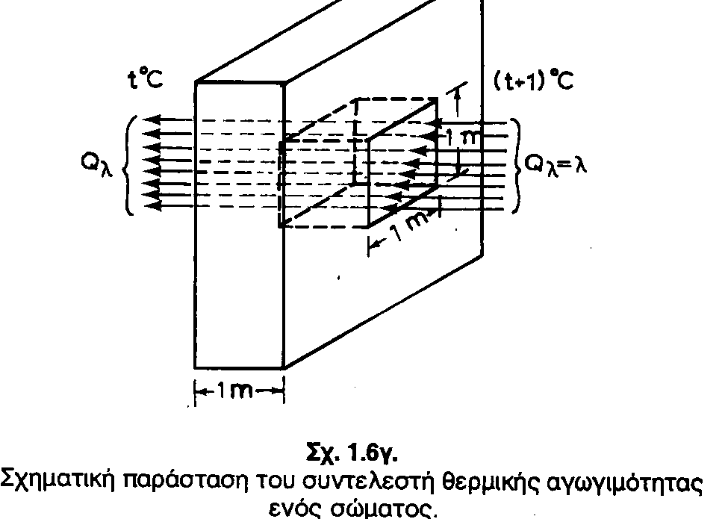
.

Slide 6
Μηχανικές Ιδιότητες 1. Αντοχή σε θραύση

Slide 7
2. Αντοχή σε εφελκυσμό,θλίψη,κάμψη,διάτμηση και στρέψη

Slide 8
Εφελκυσμός

Slide 9
Κατανομή των τάσεων θλίψης

Slide 10
Εφαρμογή

Slide 11
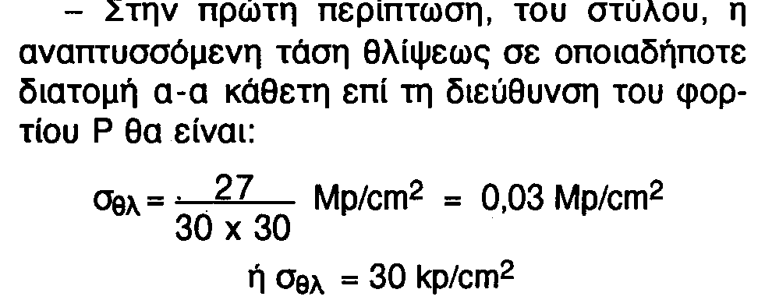
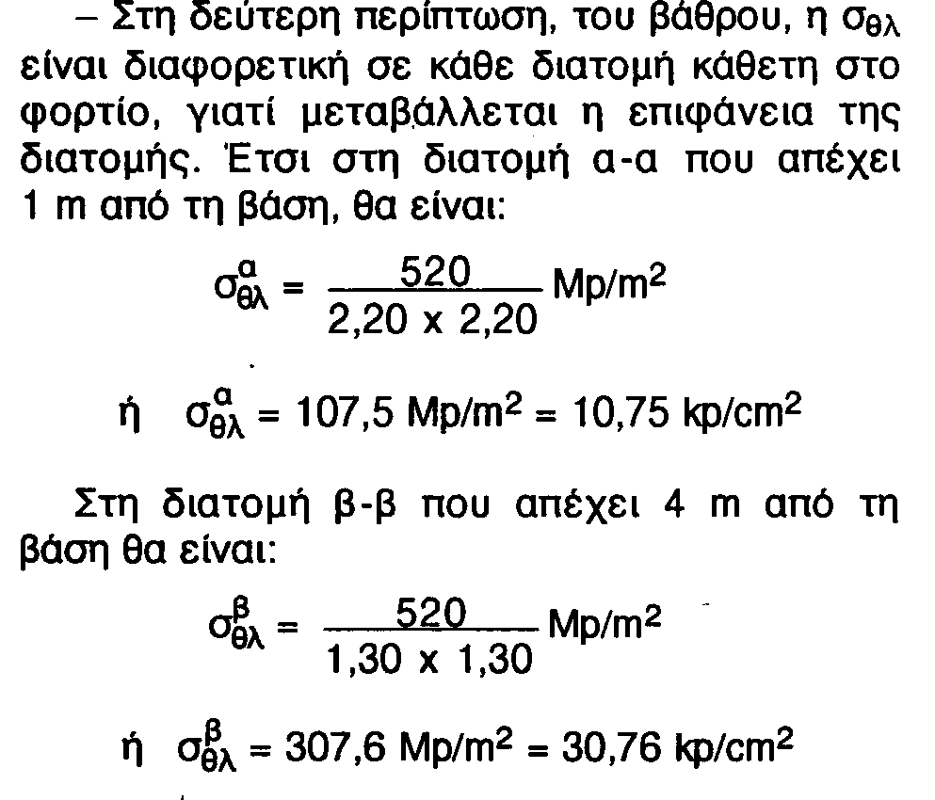
.
1 kp=10N

Slide 12
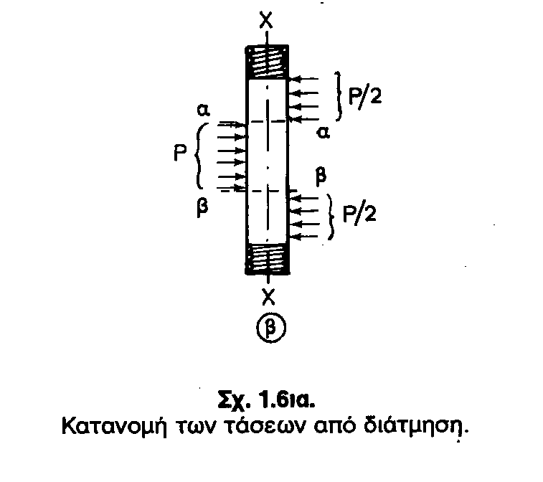
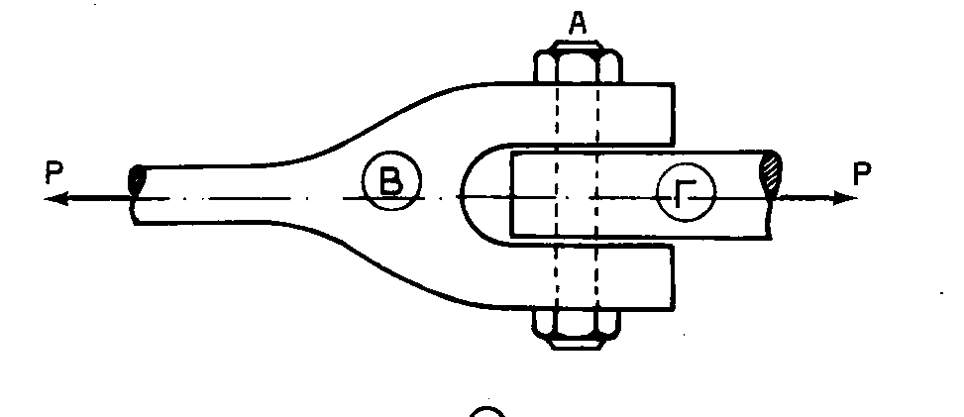
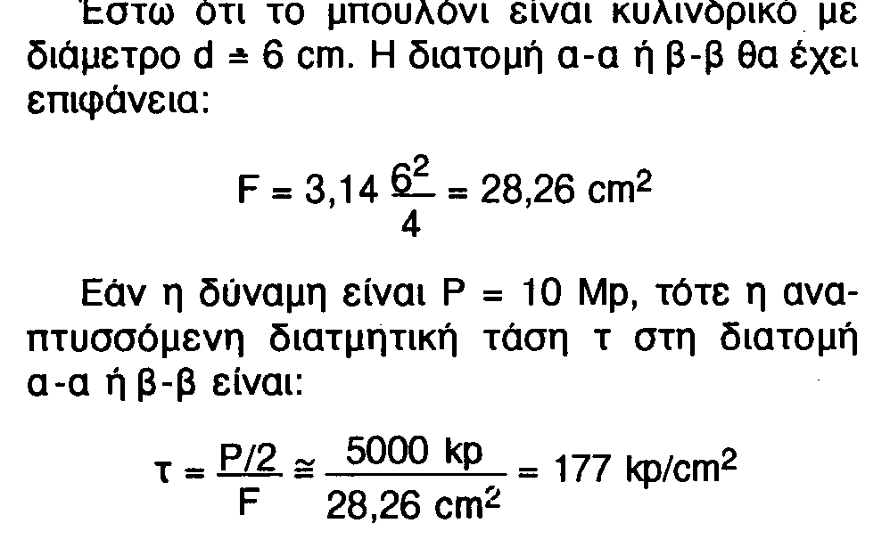
1kp/cm2=0.1 MPa

Slide 13
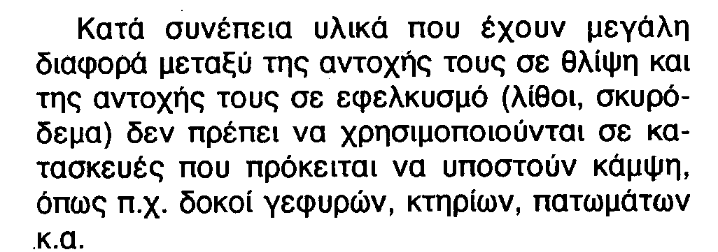

Slide 14
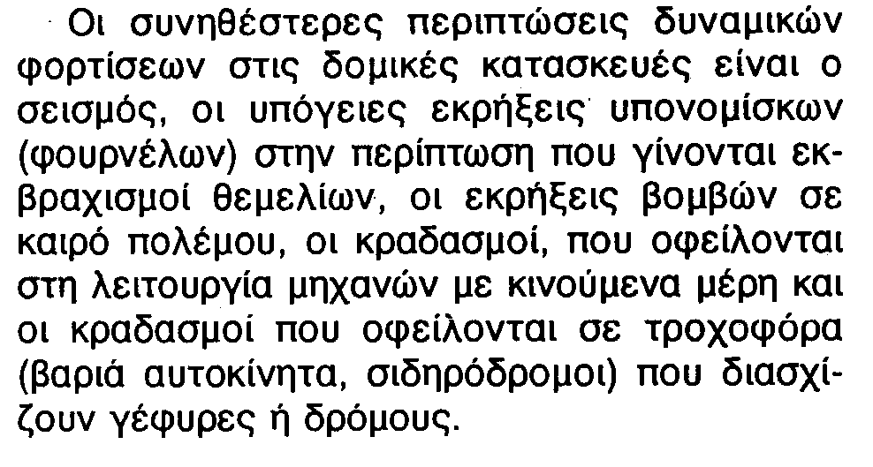

Slide 15
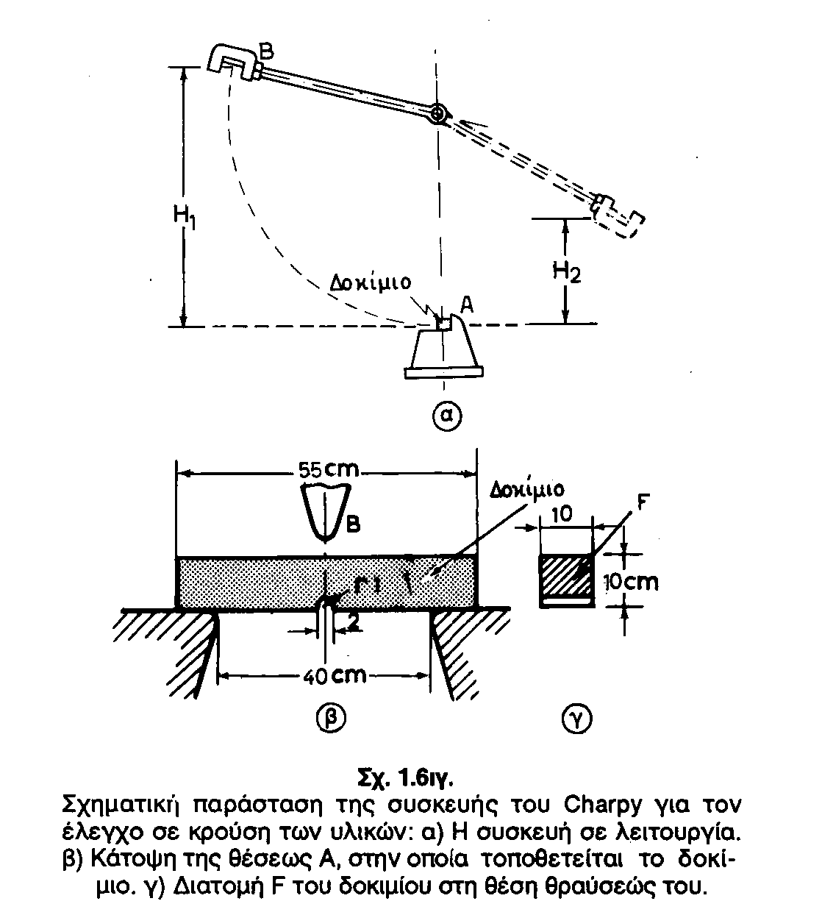
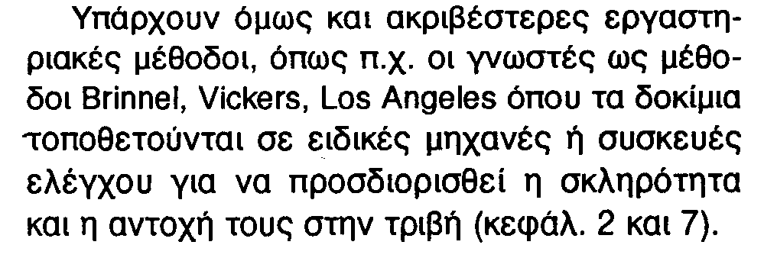
.

Slide 16
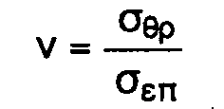
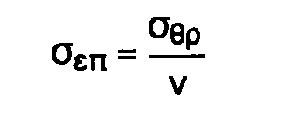
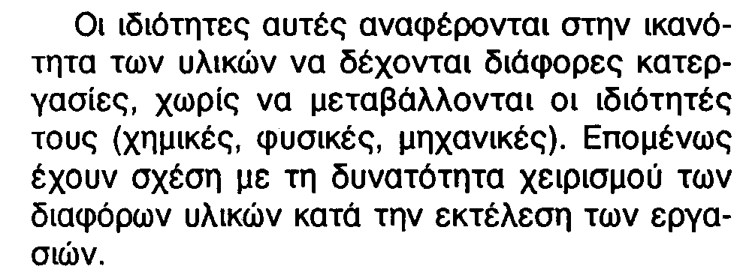

Slide 19
Κανονισμοί

